Slide 1

Samopercepcija članica Globalnog dogovora Ujedinjenih Nacija u Srbiji
Preliminarni prikaz rezultata istraživanja

Slide 2
Teme
Samopercepcija,
Akcioni potencijal i
Planovi za budućnost
Samopercepcija članica GD UN u Srbiji - Preliminarni prikaz rezultata istraživanja

Slide 3
Uzorak
Populacija
  94 članice
Vrsta i tip uzorka
  Namerni, stratifikovani, reprezentativan
Obim uzorka
  94
Realizovan uzorak
  49
Samopercepcija članica GD UN u Srbiji - Preliminarni prikaz rezultata istraživanja

Slide 4
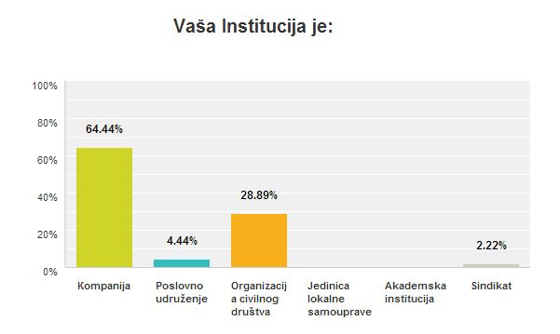
Struktura relizovanog uzorka
Samopercepcija članica GD UN u Srbiji - Preliminarni prikaz rezultata istraživanja

Slide 5
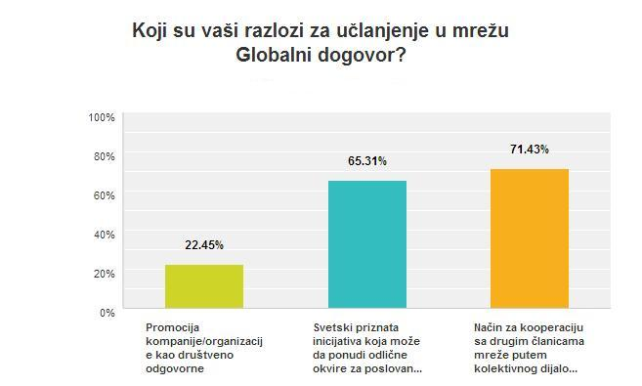
Razlozi za učlanjenje
Samopercepcija članica GD UN u Srbiji - Preliminarni prikaz rezultata istraživanja

Slide 6
Razlozi za učlanjenje
Ostali:
  Doprinos promovisanju društveno odgovornog poslovanja, koje treba da dovede do boljeg stanja u društvu uopšte.
  Inicirati nove ideje
Samopercepcija članica GD UN u Srbiji - Preliminarni prikaz rezultata istraživanja

Slide 7
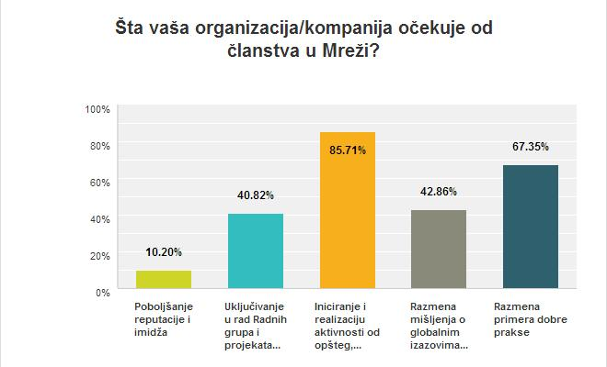
Očekivanja
Samopercepcija članica GD UN u Srbiji - Preliminarni prikaz rezultata istraživanja

Slide 8
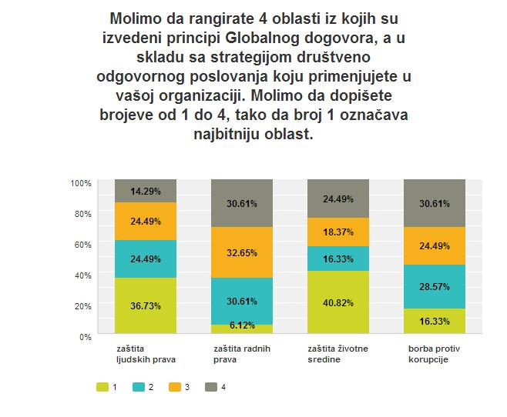
Rangiranje primene principa
Samopercepcija članica GD UN u Srbiji - Preliminarni prikaz rezultata istraživanja

Slide 9
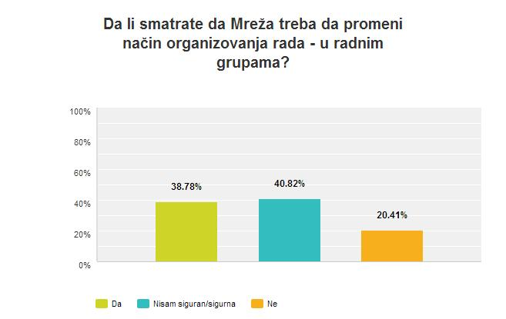
Evaluacija dosadašnjeg rada
Samopercepcija članica GD UN u Srbiji - Preliminarni prikaz rezultata istraživanja

Slide 10
Evaluacija dosadašnjeg rada
Komentari
Mislimo da treba raditi u manjim timovima, jer je i dosadašnje iskustvo pokazalo da je to najefikasnije. Podrška u razvoju i implementaciji aktivnosti članica od strane Upravnog odbora morala bi da bude veća, kao i saradnja UO sa timovima/radnim grupama ili drugim implementacionim mehanizmima. Bilo bi dobro osnovati i zajednički finansijski, ali i materijalno-tehnički fond za realizaciju aktivnosti, pomoć trećim licima (donacije u novcu i opremi), kako bi se makar jedna aktivnost godišnje mogla zajednički i efikasno organizovati. Takođe, mislimo da je neophodno poboljšati komunikaciju između članica Mreže, kako na razmeni informacija, tako i na aktiviranju potencijala za realizaciju aktivnosti.
Članovi Radnih grupa treba mnogo aktivnije da se uključe u rad. Kako tačno to uraditi treba definisati na prvom narednom sastanku Radne grupe. Bolje je imati jednu aktivnost tokom godine, nego govoriti o nekoliko aktivnosti a ne sprovesti ništa.
češći i konkretniji sastanci
cesci sastanci, bolja razmena informacija
Potrebno je češće organizovati sastanke radnih grupa i predložiti konkretne načine kako članovi grupe mogu uticati na razvoj Globalnog dogovora u Srbiji
projektno
Treba postići koncenzus na nivou svih članica, ovako nije efikasno
Nisu sve clanice radnih grupa aktivne, tako da posao radne grupe zavisi od jedne, max dve odobe koje grupu vode. sa tim nivoom angazovanja nije moguce napraviti nesto. Tako da treba animirati clanice da u grupe ulaze one kompanije koje su stvarno voljne da rade. I naci nacin da se promovisu I time nagrade. Kroz projekte koje radna grupa radi ali I na druge nacine, kroz UO itd....
Dobra tema za godisnju skup[tinu
konkretniji sastanci, okrugli stolovi, pozivati goste
češćim sastancima na konkretne teme
Rad u timovima, van radnih grupa, koji će se inicirati putem organizacije otvorenih ili zatvorenih događaja od značaja za Mrežu. Uvođenje biltena Mreže, koji neće biti samo oglasna tabla, već imati i autorske članke, studije slučaja, primere dobre prakse itd.
Češći sastanci, konkretne aktivnosti za pomoć zajednici, brža realizacija dogovora, događaji za predstavljanje aktivnosti i doprinosa kompanija - okrugli sto i sl.

Slide 11
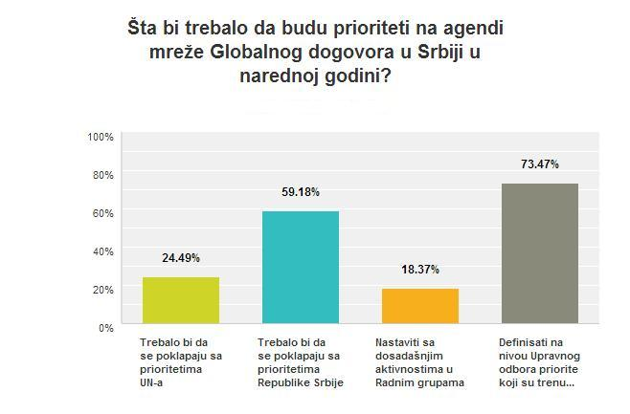
Očekivanja
Samopercepcija članica GD UN u Srbiji - Preliminarni prikaz rezultata istraživanja

Slide 12
Očekivanja
Ostalo:
  Treba nam konkretan plan, gde ce se jasno isplanirati aktivnosti u narednih pola godine do godinu dana
  Promocija 10 principa GD UN i razvoj mreže članica u Srbiji.
  Treba prilagoditi širi (globalni) okvir, ali i principe korporativne odgovornosti i održivog razvoja, lokalnim prioritetima (stvarnim prioritetima - ne znam da li se Republika Srbija u odgovoru pod 2) odnosi na Vladu, ili na društvo, pa zbog toga nije obeležen taj odgovor). Na primer: nezaposlenost, ekologija, korupcija...
  Podrska u zakonskoj regulativi ne-bankarskog mikrofinansijskog sektora u Srbiji.
Samopercepcija članica GD UN u Srbiji - Preliminarni prikaz rezultata istraživanja

Slide 13
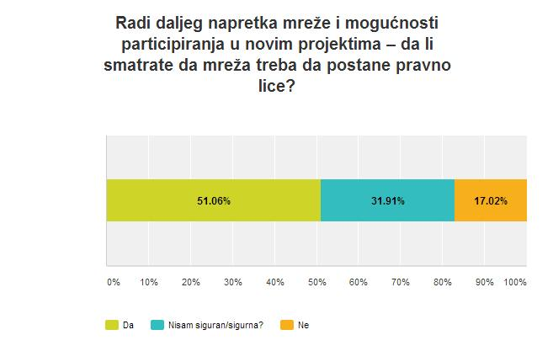
Pravno lice?
Samopercepcija članica GD UN u Srbiji - Preliminarni prikaz rezultata istraživanja

Slide 14
Ako da, da li biste plaćali članarinu i u kom iznosu?
Da, o visini je najbolje da odluku donese Upravni odbor
Da, zavisi od planiranih aktivnosti
Smatramo da bi mreža trebalo da postane pravno lice, a u zavisnosti od planiranih projekata i aktivnosti trebalo bi odrediti i adekvatnu visinu članarine.
увести платне разреде, у зависности од величине и промета појединачних чланица, али да највиша чланарина не буде превисока, да буде усплађена са економском ситуацијом у земљи
Posto smo mi nevladina organizacija, mislimo da bi za nas clanarina trebalo da bude manja u odnosu na druge clanice. A nacin izracunavanja clanarine moze da se bazira na osnovu godisnjeg budzeta organizacije.
do 700 evra na godišnjem nivou
Da, ukoliko bi to povećalo rezultate
Da, minimalnu, ako se popravi situacija
Da, 500 do 600 eura najvise
100-300
Da, koliko UO odredi, ali u skladu sa ekonomskom situacijom u zemlji. Možda je vezati za prosečnu platu u Srbiji, npr 2, 3, 4 prosečna lična dohotka...
Da, ne preterano veliku, ali da
da, do maksimalno 500 EUR godišnje
do 1000eur
Da, do 500 evra
Da, do 100.000 dinara godišnje
DA, od 500-1000 EUR
Moj odgovor je DA, i smatram da članarina nije presudna za rad i opstanak pravnog lice, ako se registruje kao d.o.o., jer gotovo sve poslove možemo odrađivati od kuće, preko interneta, skajpa, socijalnih mreža i sl... to je moje mišljenje, a da li sam u pravu ili nisam ... ?
Da, 100EUR godišnje
Samopercepcija članica GD UN u Srbiji - Preliminarni prikaz rezultata istraživanja

Slide 15
Zaključak
Velika očekivanja članica od (sledećeg) Upravnog odbora
Identifikovan visok potencijal za razvoj saradnje između članica
Najveći broj članica fokusiran na zaštitu ljudskih prava i životne sredine, borba protiv korupcije na trećem, a zaštita radnih prava na četvrtom mestu
Dvostruko više ispitanika smatra da rad po radnim grupama treba promeniti od onih koji misle da ne treba
Više od polovine ispitanika kao rešenje za unapređenje rada smatra da Mreža treba da postane pravno lice, uz uvođenje članarine u skladu sa ekonomskom situacijom
Samopercepcija članica GD UN u Srbiji - Preliminarni prikaz rezultata istraživanja

Slide 16

  Pitanja?
Samopercepcija članica GD UN u Srbiji - Preliminarni prikaz rezultata istraživanja

Slide 17
Hvala
        Marko Savić
        Centar za monitoring i evaluaciju
        Markomonitoring@gmail.com
        +381 69 3321 258
Samopercepcija članica GD UN u Srbiji - Preliminarni prikaz rezultata istraživanja

